Slide 1
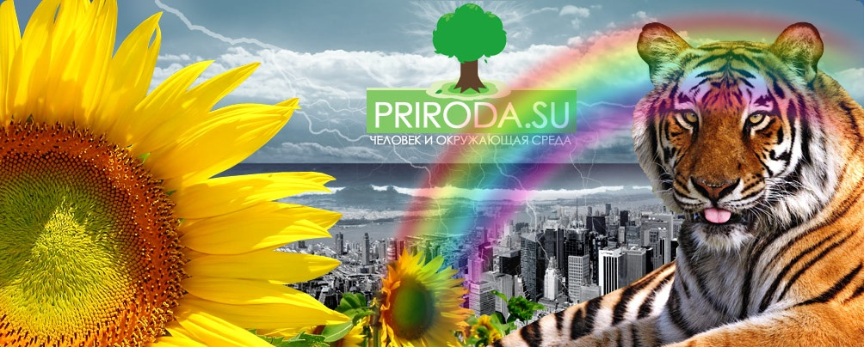
Их больше нет!

Slide 2
Каждый час с лица Земли исчезает 3 вида живых организмов. Исчезает безвозвратно. Мы и наши потомки никогда их больше не увидят. В презентации представлены семь фотографий животных, которых мы не успели застать.
Лишь развивающиеся фото-технологии позапрошлого века успели запечатлеть их для нас в чёрно-белом виде. Каков их истинный окрас, повадки, звуки больше никто из землян никогда не узнает.

Slide 3
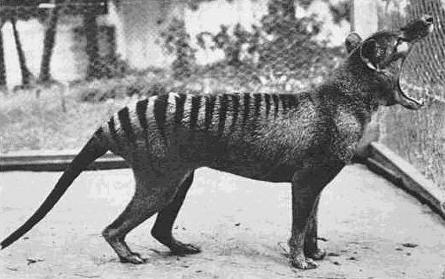
Последняя фотография Тасманского сумчатого волка

Slide 4
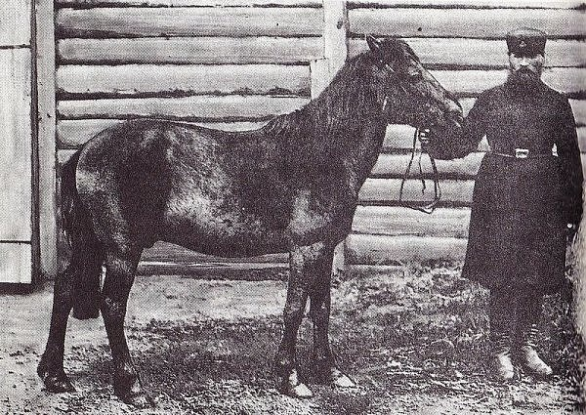
Тарпан - предок современных лошадей. В былые времена ареал Тарпанов простирался от Испании до Казахстана. В Европе тарпанов уничтожили уже давно. В естественной среде обитания последний тарпан умер в 1876 году в заповеднике Аксания-Нова Херсонкой области Украины Российской Империи.

Slide 5
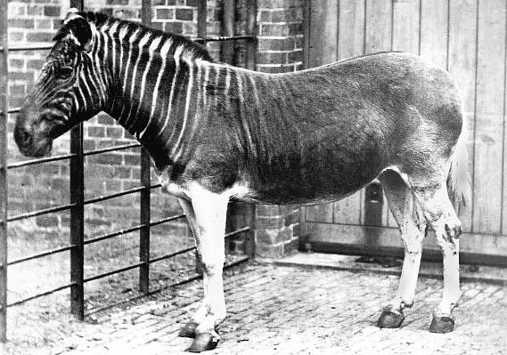
Квагга - подвид Южно-африканской зебры. Квагга стал жертвой безжалостной охоты. Колонисты считали, что это непарнокопытное "претендует" на траву пастбищ, используемых для выпаса домашнего скота. Последний дико-живущий вид этого животного был застрелен в 70-ых годах XIX века. А в неволе последнее животное погибло в 1883 году в Амстердамском зоопарке.

Slide 6
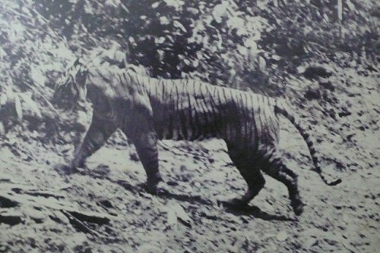
Яванский тигр - разновидность тигра, которая встречалась на Индонезийском острове Ява. Яванский тигр исчез с острова в 1980 году. Причина исчезновения - рост численности населения, что в итоге привело к нарушению естественной среды обитания этого животного.

Slide 7
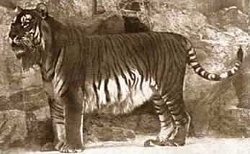
Туранский (Каспийский) тигр. В последний раз в естественной среде обитания Каспийского тигра видели в 1950 году. Средне-азиатский тигр был "помехой" освоению обширных просторов Средней Азии и целенаправленно уничтожался, как потенциально опасное для человека животное.

Slide 8
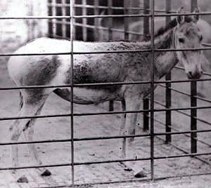
Сирийский дикий осёл в дикой природе встречался вплоть до 19 века. Постоянные военные конфликты стали причиной исчезновения этого животного в природе. Последний представитель этого вида животных умер в Венском зоопарке в 1928 году.
Сирийский дикий осёл в Лондонском зоопарке, 1872 год

Slide 9
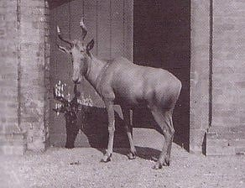
Бубал хартебист - это разновидность антилопы, которая исчезла с лица Земли в 1923 году. Животное обитало в Северной Африке. Причина исчезновения - варварская охота.
Бубал хартебист в Лондонском зоопарке, 1897 год

Slide 10
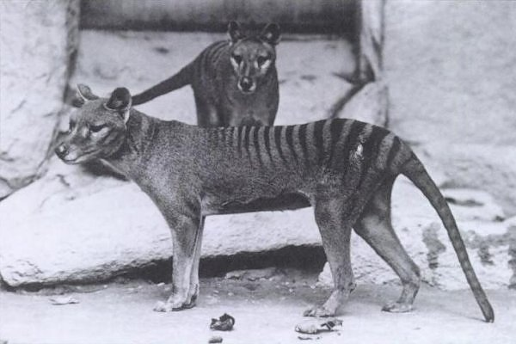
Тасманский сумчатый волк. Последний представитель этого животного умер в 1936 году в Зоопарке Хобарта (Тасмания). В природной среде эти животные исчезли благодаря местным фермерам, которые ошибочно обвинили сумчатых волков в гибели овец и объявили ему настоящую войну.
Тасманский сумчатый волк в Вашингтонском зоопарке, 1906 год

Slide 11
10 бесценных видов животных,
находящихся
на грани вымирания

Slide 12
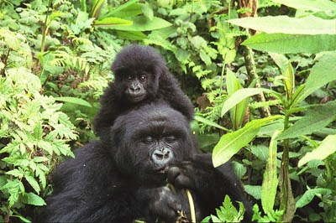
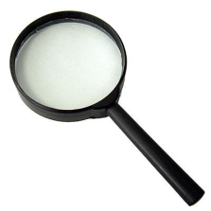
Горная горилла
Африканская горная горилла (Gorilla beringei beringei) – самый большой и сильный из всех приматов, не смотря на свои габариты - это очень общительное и мирное животное. Многие из нас впервые познакомились с гориллами при просмотре фильмов «Кинг Конг» и «Тарзан» Гориллы наш самый близкий родственник. Сходство ДНК человека и гориллы составляет 98%. Последние оставшиеся 600 особей могут исчезнуть вместе с естественной средой обитания в результате вырубки лесов. Множество животных гибнет от пуль браконьеров и от человеческих болезней, таких как корь. Кроме того, многие цирки стараются заполучить в своё распоряжение одну другую «гориллку».

Slide 13
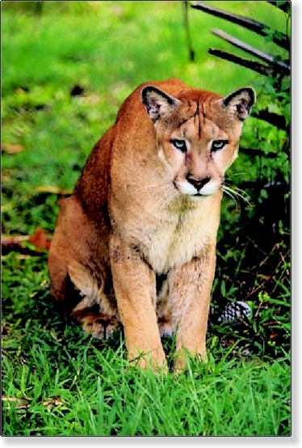
Флоридская пантера
Раньше флоридская пантера (Puma concolor coryi) раньше обитала по всему юго-восточному побережью США. Теперь этот вид встречается только во Флориде. Городские свалки, фермы, загрязнённая вода не оставляет шансов выжить этому животному. Чтобы хоть как-то сохранить этот вид, ученые вынуждены скрещивать флоридскую пантеру с пантерой Техаса.

Slide 14
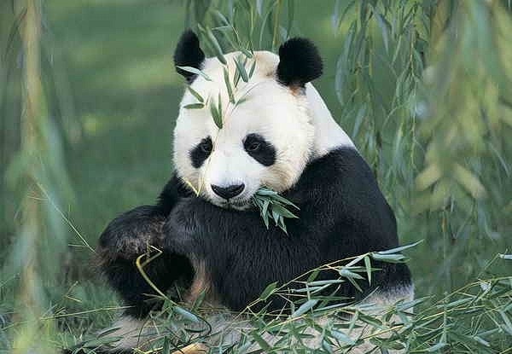
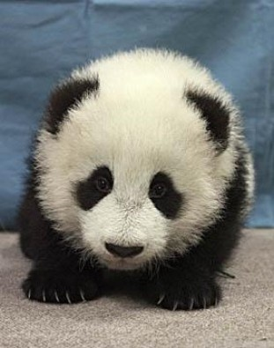
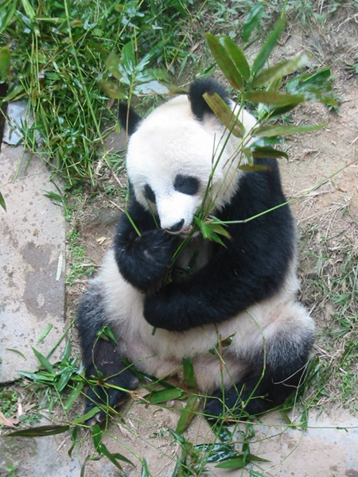
Гигантская
панда
Гигантская панда (Ailuropoda melanoleuca) обитает в Китае, в верховьях реки Янцзы. Бурное развитие Китая оставляет этому виду мало шансов на выживание.

Slide 15
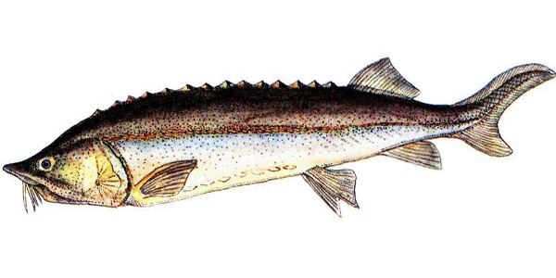
Белуга
Белуга (Huso huso) живёт на Земле уже 200 миллионов лет. Продолжительность жизни этой рыбы составляет 75 лет, максимальный вес две тонны, а длинна до 10 метров.
В настоящее время особи старше 18 лет и весом более 40 килограмм практически не встречается. Одной из причин её исчезновения являются плотины ГЭС Волги, которые во время нереста преграждают ей путь в верховья великой русской реки. Другая причина – высокая стоимость чёрной икры. Стоимость одного грамма чёрной икры белуги превышает 500 рублей.

Slide 16
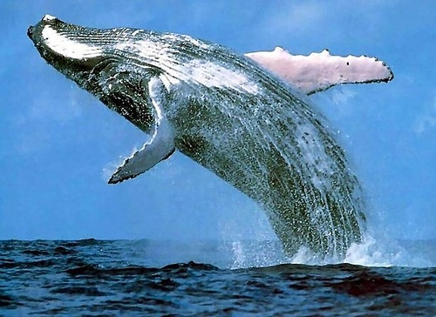
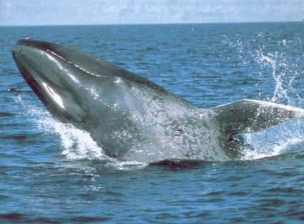
Голубой кит
Голубой кит (Balaenoptera musculus) является самым большим животным на планете, его длинна достигает 33 метров. Самое большое наземное животное – слон мог бы без труда разместиться на языке этого кита. Кроме того, голубой гит самое «громогласное» существо на планете, которое может общаться друг с другом на расстоянии многих сотен километров.
Причиной исчезновения этого исполина является оскудение запасов зоопланктона – основной пищи кита. Уменьшение биомассы зоопланктона учёные связывают с уменьшением озонового слоя, сквозь который проникает всё больше губительных для планктона ультрафиолетовых лучей.

Slide 17
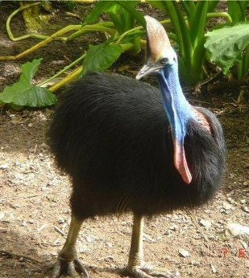
Казуар
Казуар (Casuarius casuarius) – древняя бескрылая птица Австралии, питаясь фруктами, она распространяет семена тропических пород деревьев. Причиной исчезновения этой птицы являются одичавшие свиньи, которые нападают и разоряют гнёзда казуаров, не считаясь с их размерами (вес казуаров достигает 60 кг). Благодаря диким свиньям с лица Земли уже исчез австралийский дронт.

Slide 18
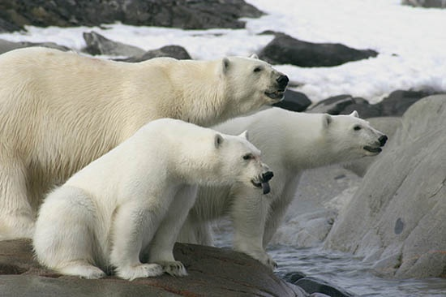
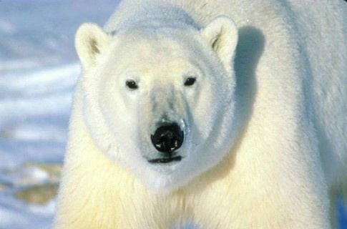
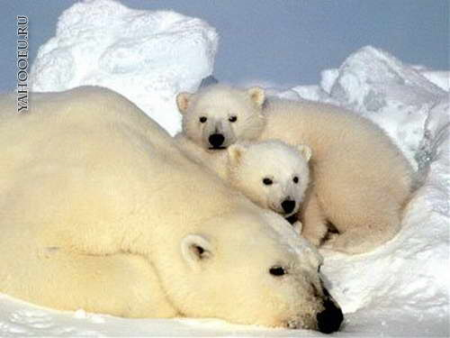
Полярный медведь
Полярному медведю (Ursus maritimus) угрожает глобальное потепление. Шансы выжить этого самого крупного наземного хищника тают вместе с арктическим льдом. Белый медведь вынужден осваивать новую среду обитания – арктическую тундру. На Аляске и в Канаде уже отмечаются случаи появления гибридов бурых и белых медведей. Амбициозные планы США по добыче нефти в Чукотском море ускорят исчезновение с лица Земли этого красивого и сильного животного.

